Slide 1

Meeting interregionale Centro + SUD
Roma 9 maggio 2019
Ci siamo riusciti perché ?
Francesca Zamparelli
Marketing
Confindustria Benevento

Slide 2

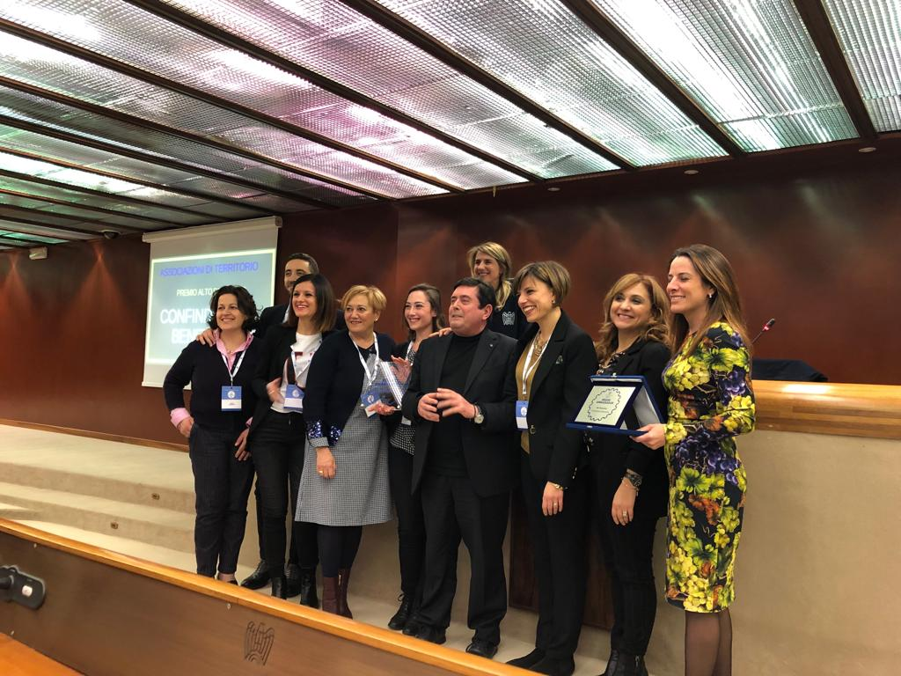
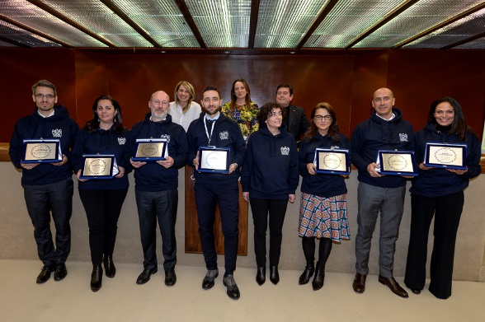
Confindustria Benevento
Brand Ambassador 2019
Premio Alto Dinamismo

Slide 3
Ci siamo riusciti perchè
Abbiamo approfondito lo scenario economico
Abbiamo ascoltato la base associativa
Abbiamo strutturato servizi customizzati
Abbiamo fatto sentire la nostra presenza nei luoghi in cui si produce «PROGETTO INSIEME»

Slide 4
Lo scenario provinciale
35 mila imprese in CCIAA
19 % del PIL prodotto da industria manifatturiera; 30% dai servizi;
27 % dal settore pubblico; 18% dal commercio; 6 % dall’agricoltura.

Slide 5
Lo scenario provinciale
Il 97% delle imprese della provincia è di costituito da realtà di micro dimensione, il 3% è costituito da realtà di piccole e medie dimensioni

Slide 6
Rispondere alle esigenze delle imprese
Un esempio
Imprese di piccole dimensione richiedono servizi «su misura»
Negli ultimi 10 anni Benevento mostra un trend export sempre in crescita che nel 2018 registra un + 20%
Questo dato associato alla dimensione aziendale e alla capacità di ascolto ha condotto allo sviluppo di figure di export manager a servizio degli associati.
Alla costumizzazione dei servizi si è affiancato il ruolo di rappresentanza sempre più forte grazie a Leadership del Presidente e a progetti dedicati.

Slide 7
La base associativa
Confindustria Benevento conta 325 imprese iscritte
Il saldo tra le iscrizioni e le cancellazioni, dal 2015 al 2018, è positivo +70
È stata introdotta una importante azione di marketing grazie al progetto «INSIEME- Confindustria incontra il territorio»

Slide 8
Obiettivi del progetto «Insieme»
1) RAFFORZARE IL LEGAME CON LE COMUNITA’ LOCALI
2) ACCRESCERE IL SENSO DI APPARTENENZA DELLE AZIENDE ASSOCIATE
3) CONDURRE UNA AZIONE DI MARKETING «chirurgica»

Slide 9

Rafforzare il legame con le comunità locali
L’Impresa non può essere competitiva se il contesto in cui vive non lo è.
Associazione pone attenzione verso interessi particolari delle imprese, entrando nei loro territori.
Utilizziamo la forza di Confindustria per dare importanza ai problemi o alle opportunità di una comunità.

Slide 10
Fortore
31 marzo 2017
Rafforzare il legame con le comunità locali
Assenza manutenzione strade.
Camion imprese ribaltati.
Airola
14 settembre 2017
Area di crisi industriale, processo di riconversione in atto.
COSTRUIRE IL LAVORO
San Salvatore Telesino
22 marzo 2018
Investimenti infrastrutturali su area PIP
INVESTIRE AL SUD
Morcone
24 settembre 2018
Problemi di Infrastrutturazione di Rete
BANDA LARGA

Slide 11
Accrescere il senso di appartenenza delle associate
L’imprenditore vive l’appartenenza in Confindustria come una esperienza individuale.
Spostare Confindustria significa rendere le imprese associate protagoniste.
Scatta un sentimento di orgoglio che le porta a coinvolgere clienti e fornitori, per dimostrare chi sono nella comunità cui appartengono.

Slide 12

Risultati
ultimi 3 anni (2015/2018)
+ 16% ricavi da contributi associativi
+ 149 nuove aziende associate con un saldo positivo di 70

Slide 13
Conclusioni
Il marketing si trasforma velocemente come le imprese
Le imprese si associano essenzialmente per
3 Ragioni
Trovare una Risposta alle proprie esigenze
Entrare a far parte di un Network
Accrescere le opportunità di Business

Slide 14
Conclusioni
Noi ci siamo riusciti perché ogni giorno cerchiamo di
Fornire una risposta alle esigenze delle imprese
Farle sentire parte di una squadra
Offrire nuove opportunità di Business

Slide 15
CONSIDERAZIONI
Il marketing associativo è una funzione che deve appartenere all’intera struttura.
Ogni singolo funzionario
svolge attività di marketing associativo quando
RISPONDE ad una RICHIESTA dell’impresa
Grazie per l’attenzione

